Slide 1
DFA Minimization

Slide 2
DFA Minimization Algorithm
Recall that a DFA M=(Q, Σ, δ, q₀, F)
Two states p and q are distinct if
p in F and q not in F or vice versa, or
for some α in Σ, δ(p, α) and δ(q, α) are distinct
Using this inductive definition, we can calculate which states are distinct

Slide 3
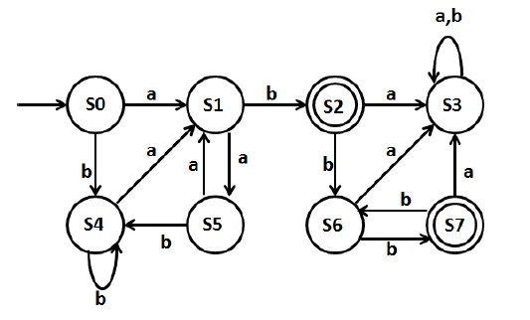
Example

Slide 4
Split the state set into distinguishable groups.
non final (A) states and final states (B).
A = { S2, S7}
B = ( S0, S1, S3, S4, S5, S6}
تقسم الحالات اعتمادا على ان كانت حالات نهاية ام لا

Slide 5
تقسم كل مجموعة الى مجاميع اصغر اعتمادا على دالة الانتقال.
اذا كانت دالة الانتقال تؤدي الى الانتقال من حالة الى حالة في المجموعة لكل عناصر المجموعة فليس هناك حالات مميزة و بالتالي لا تقسم المجموعة الى مجموعتين.
اما اذا ادت دالة الانتقال من حالة في مجموعة الى حالة في مجموعة اخرى ،هنا ان الحالات التي تنتقل الى حالات في مجموعة اخرى تكون مختلفة عن الحالات الباقية و بالتالي تقسم المجموعة الى مجموعة تحتوي الحالات التي تنتقل الى نفس المجموعة و مجموعة اخرى تحتوي الحالات التي انتقلت الى حالات في مجموعة اخرى

Slide 6
هنا S1 و S2 انتقلت الى عناصر في مجموعة A وبالتالي اصبحت مختلفة عن بقية الحالات لذا قسمت مجموعتها الى مجموعتين B و C
2. Check the states in each group: each state transforms to next state in the same group or not under the effect of the input symbols.
Starting with group B.
A
A
A = { S2, S7} B = { S0, S3, S4, S5} C = {S1, S6}

Slide 7
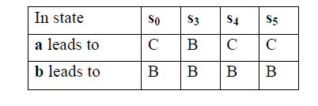
هنا S0,S4,S5 انتقلت الى عناصر في مجموعة C وبالتالي اصبحت مختلفة عن بقية الحالات لذا قسمت مجموعتها الى مجموعتين B و D
Repeat step 2 until all states become distinguishable
See group B
C
C
C
A = { S2, S7} B = { S0, S4, S5} C = {S1, S6}
D = {S3}

Slide 8
هنا S1 و S2 انتقلت الى عناصر في مجموعة B و D وبالتالي اصبحت مختلفة فيما بينها لذا قسمت مجموعتها الى مجموعتين C و E
Repeat step 2 until all states become distinguishable
See group C
S6 | S1 | In State
D | B | a leads to
A | A | b leads to
B
D
A = { S2, S7} B = { S0, S4, S5} C = {S1}
D = {S3}, E = {S6}

Slide 9
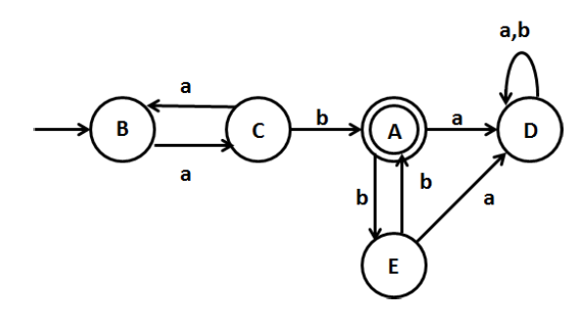
Draw the equivalent DFA
يتم اختيار B حالة بداية لان احد عناصرها S0 هو حالة البداية في الآلة الاصلية
يتم اختيار A حالة نهاية لان احد عناصرها S2 و S7 هو حالة النهاية في الآلة الاصلية

